Slide 1

#RoadTo2050
REALISTISCHE ONDERSTEUNING VOOR ALZHEIMER EN DEMENTIEZORG DOOR TECHNOLOGIE EN OPTIMALISATIE RICHTING 2050
Ruben Vanbosseghem, Justine Schramme, Leen Bouckaert, dr. Elise Cornelis
Arteveldehogeschool Gezondheid & Zorg
Onderzoeksgroep Mensgerichte technologie x Active & Healthy Ageing
Stopalzheimer Congres Psychosociaal Dementieonderzoek & Preventie
21 september 2026, Brussel

Slide 2

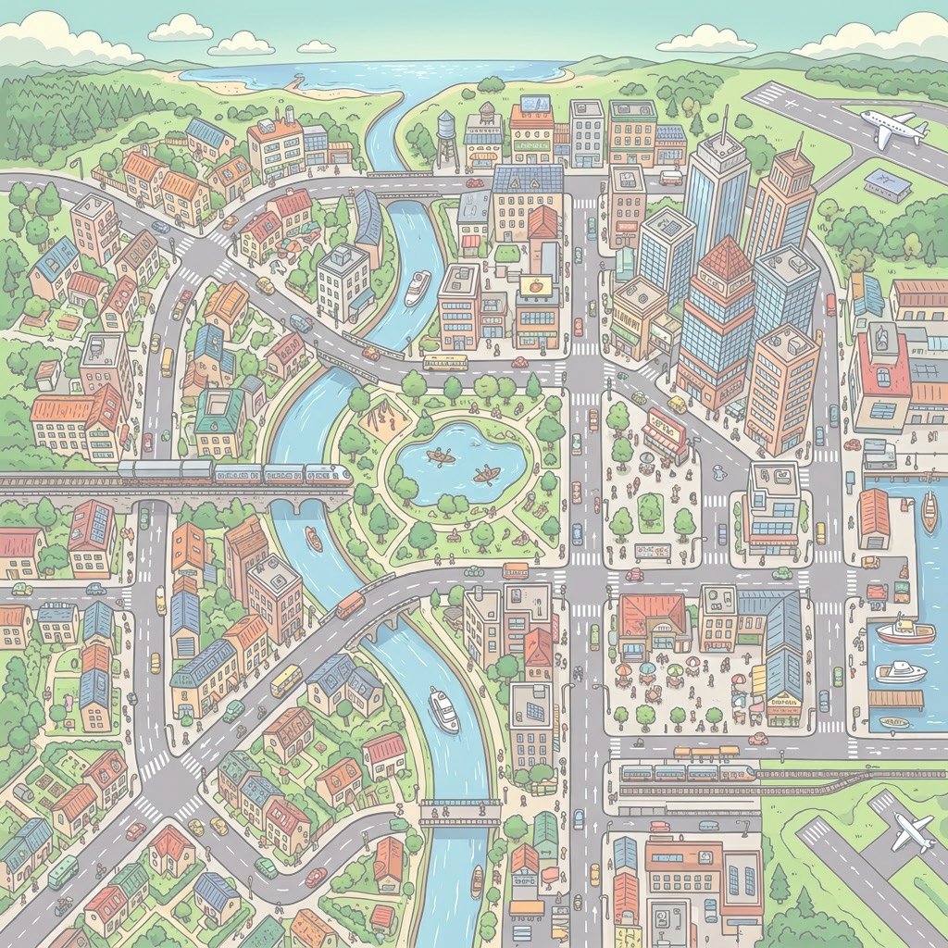




2025
214.736
personen met dementie
Bron: easy-peasy.ai

Slide 3


2025
2050
214.736
personen met dementie
353.357
personen met dementie
Bron: easy-peasy.ai

Slide 4

Uitdagingen in de zorg
Personeelstekort
Werkdruk
Uitstroom vs instroom
Vraag vs aanbod
Fysieke, mentale C emotionele belasting
Hoger risico op stress, vermoeidheid C burn-out, lagere werktevredenheid
(Brookman et al., 2023; Galiano et al., 2024)

Slide 5

Welke technologie
is echt om
zinvol
het tekort aan personeel op te vangen,
zowel in als in de thuiszorg?
WZC

Slide 6






Begeleidingsgroep
G Zorgorganisaties in Vlaanderen
Woonzorgcentra:
Thuiszorgorganisaties:
VZW Woonzorgnet-Dijleland
Domino vzw
WZC Eau de Gand
WZC Zonnebloem
Mintus
vzw Zorg-saam ZKJ
Altrio
Wit-Gele Kruis West-Vlaanderen
ZorgConnect

Slide 7

Laten we gaan
kijken en luisteren!
Participerende observaties (n=8, 45u55min)
Interactieve brainstorm met zorgmedewerkers (S organisaties, 2u) Survey zorgverleners (n=372)*
*in samenwerking met studenten Bachelor in de Verpleegkunde

Slide 8
7 knelpunten
Factoren gelinkt aan zorg, zorgvrager G dementie
Extra onvoorziene zorgmomenten
Personeels-management G planning
Administratie G registratie
Communicatie
Logistieke taken
Technische problemen
Op basis van observaties Rood = hoogste prioriteit

Slide 9

Ervaren werkdruk
Gedrags- en psychosociale
ondersteuning
Administratie G rapportage
Demografische gegevens | n=372
Functie Verpleegkundige Zorgkundige C verzorgende Leidinggevende Paramedicus Andere | 127 (34,1%) 178 (47,9%) 17 (4,6%) 12 (3,2%) 38 (10,2%)
Setting Thuisverpleging Woonzorgcentrum Andere | 106 (27,0%) 248 (64,0%) 34 (9,0%)
Ervaring in dementiezorg <1 jaar 1-5 jaar 6-10 jaar >10 jaar | 1 (0,3%) 107 (28,8%) 110 (29,6%) 154 (41,4%)
Complexe Zorgplanning G ADL ondersteuning
7,4/10
Gemiddelde gerapporteerde werkdruk
Top 3
meest tijdrovende taken

Slide 10
Wat zijn dan de oplossingen?

Slide 11

Meer personeel?
Minder dementie?
Een nieuw zorgmodel?
Technologie?

Slide 12
Meer personeel?
Minder dementie?
Een nieuw zorgmodel?
Technologie?

Slide 13
Technologie anno 2026

Slide 14
Meest gebruikt door zorgverleners
₁ Elektronische dossiers
2
3
Smartphone G tablet
Valdetectie G alarmsystemen

Slide 15
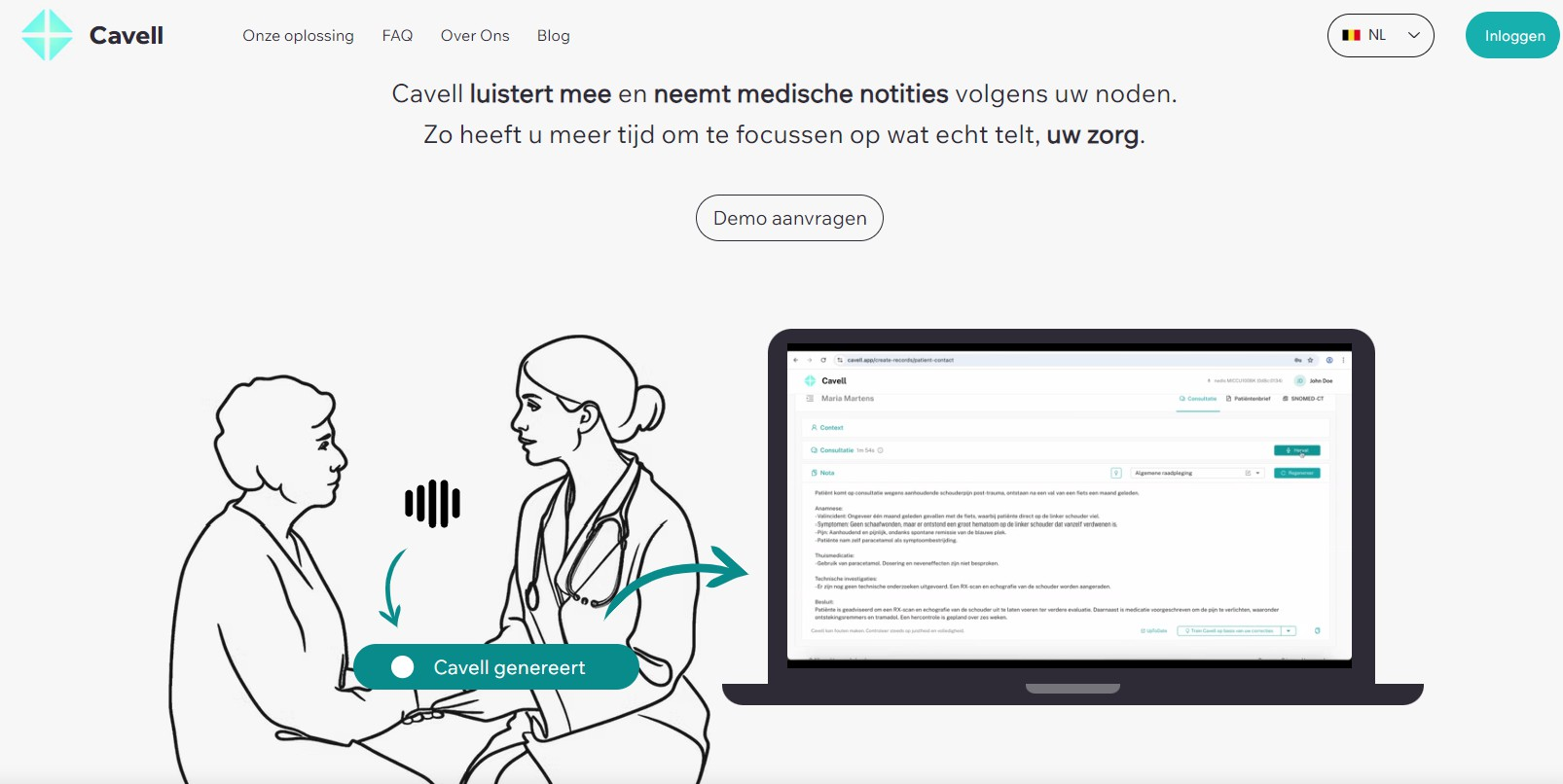
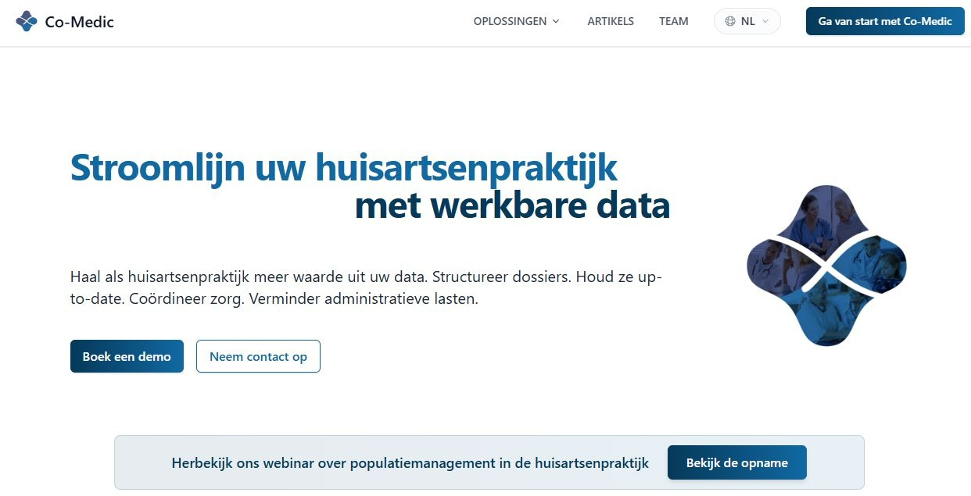
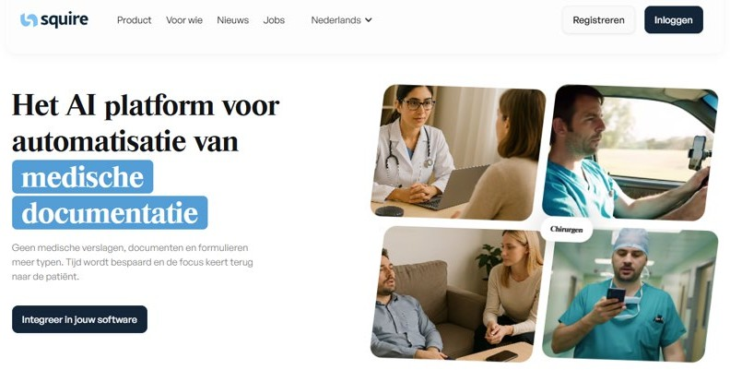
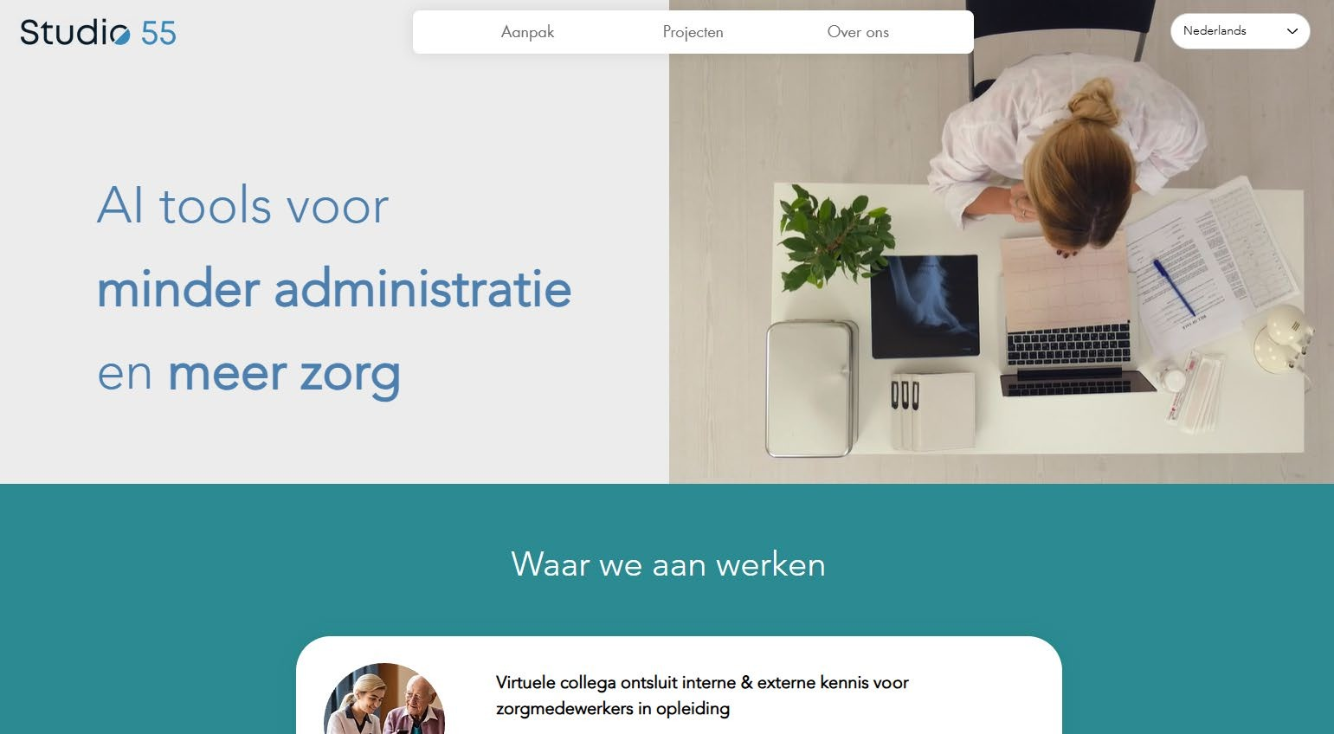

AI tools
Bron: cavell.ai
Bron: co-medic.com
Bron: Squire.eu
Bron: Studio55.ai
Bron: Tilio.be

Slide 16
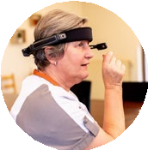
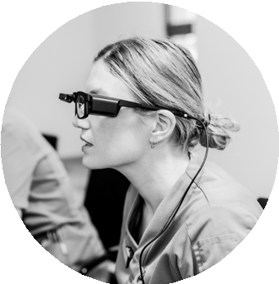
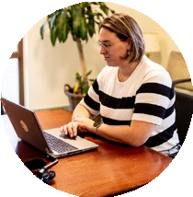
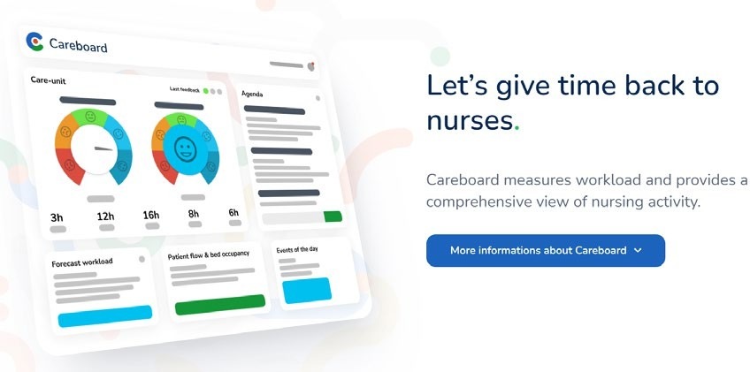
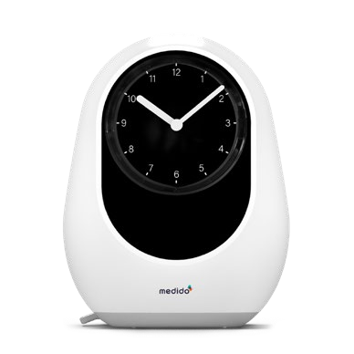

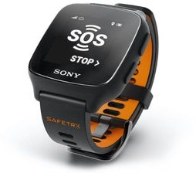
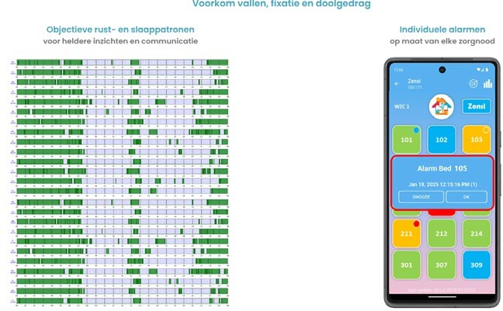
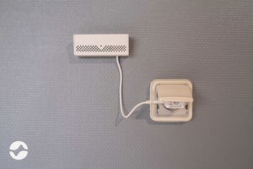
Meer (dan) AI
Smart glasses voor remote assistance en AI toepassingen
Personeelsinzet o.b.v. workload data
Bron: opalsolutions.be
Sociale robots
Bron: paroseal.co.uk
Slimme medicijndispenser
Bron: evondos.nl
WiFi sensing technology
Wearables
Bron: zembro.com
Domotica G smart home
Bron: zensi.be
Bron: orikio.com
Sensoren in bed/kamer/huis

Slide 17
Technologie anno 2050?

Slide 18
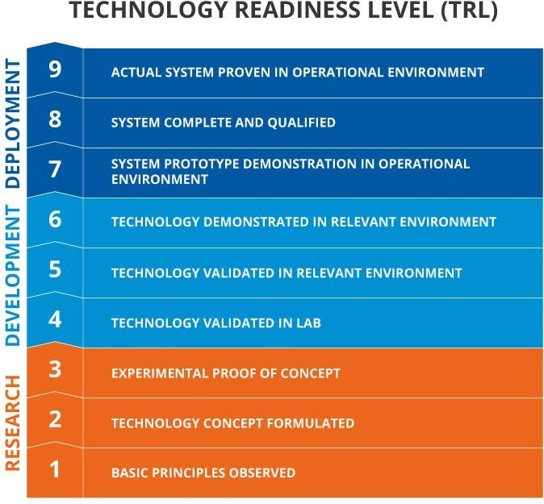
2026 ➔ 2050
Van
proof-of-concept
in 2026 naar
commercieel product
in 20??
Ontwikkeld voor/met de zorgsector
of transfer naar
zorgsector?
•
Implementatie C iedereen mee!
Bron: twi-global.com

Slide 19
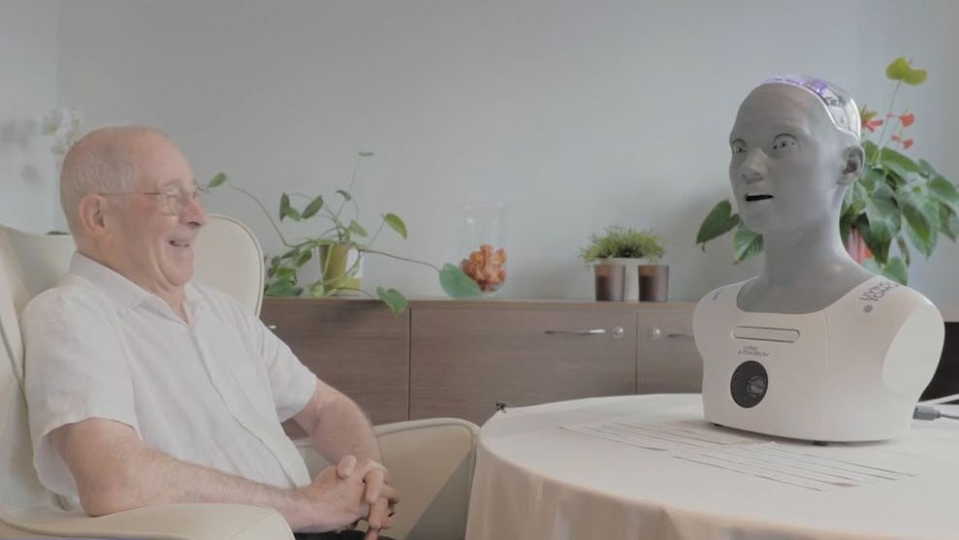

Snelle vooruitgang
Bron: vrt.be
AI & AI Agents
Robotica

Slide 20


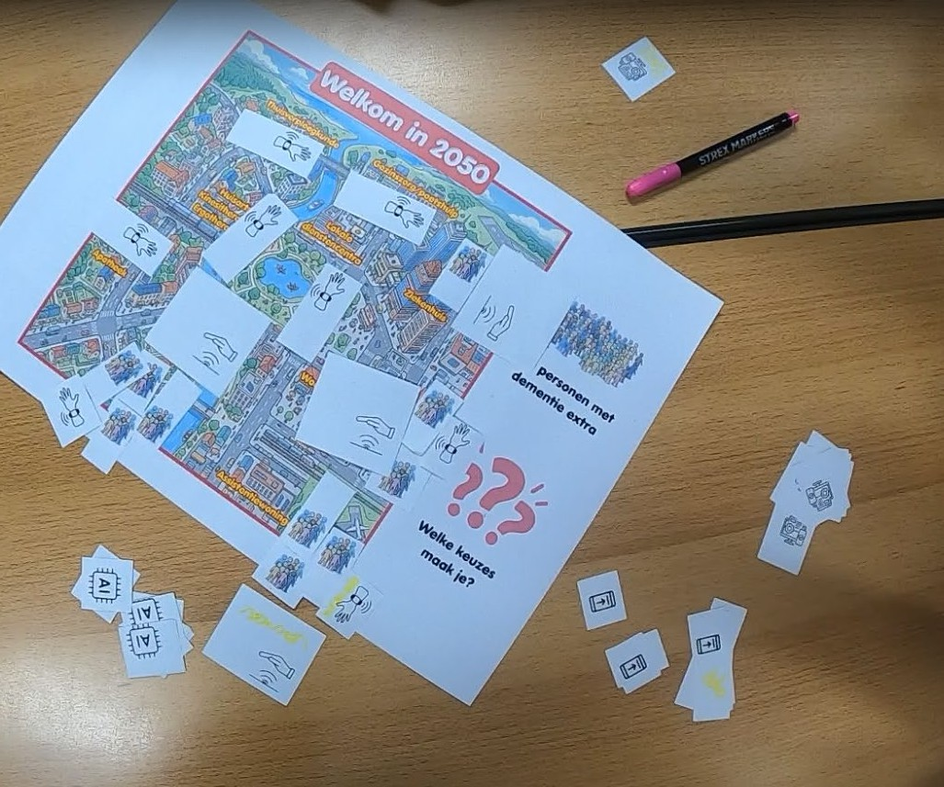





Hoe organiseren we de zorg in 2050?
Bron: easy-peasy.ai

Slide 21

Technologie die zorgverleners ontlast
Technologie mag de zorg
niet volledig overnemen
Haalbare, kwaliteitsvolle en persoonsgerichte zorg voor personen met dementie

Slide 22
Het zorgmodel in 2050?
Persoon met dementie
Zorgverleners G
Mantelzorger
organisaties
Technologie

Slide 23


Het zorgmodel in 2050?
Zorg als dorp G community
Ageing in the right place
Zorgverleners
Dementievriendelijke buurt en maatschappij
Connected care C assitieve technologie (Hoog)technologische infrastructuur
Administratie vereenvoudigen en automatiseren
Focus op de kern: warme en
persoonsgerichte zorg

Slide 24
Discussie
•
•
Technisch mogelijk
≠
gevalideerd C klaar
voor implementatie ≠
geïmplementeerd
Budget
taire keuzes nodig om technologie in te zetten C toegankelijk te maken
Technologie doelgericht inzetten van
als middel
•
•
Valkuil: zorg voor de technologie
i.p.v. voor de mens
Rol van technologie
: waar ondersteunen? Waar overnemen?

Slide 25


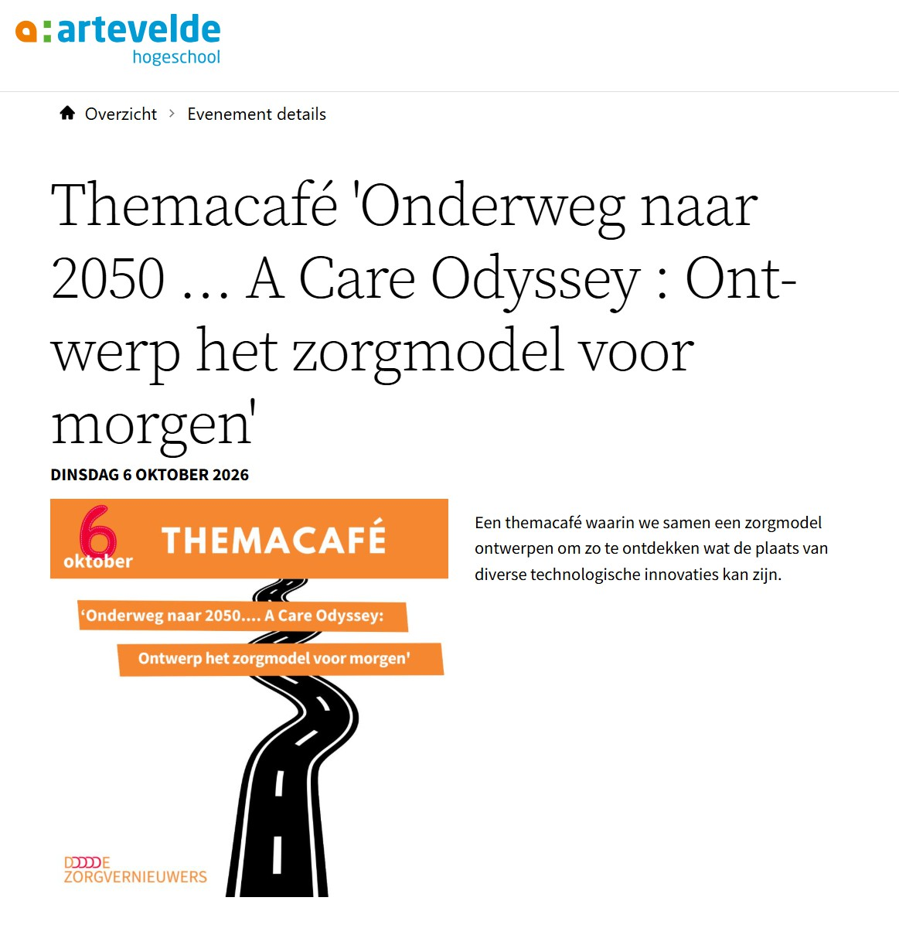


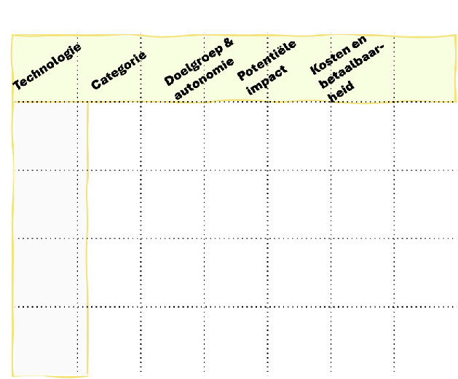

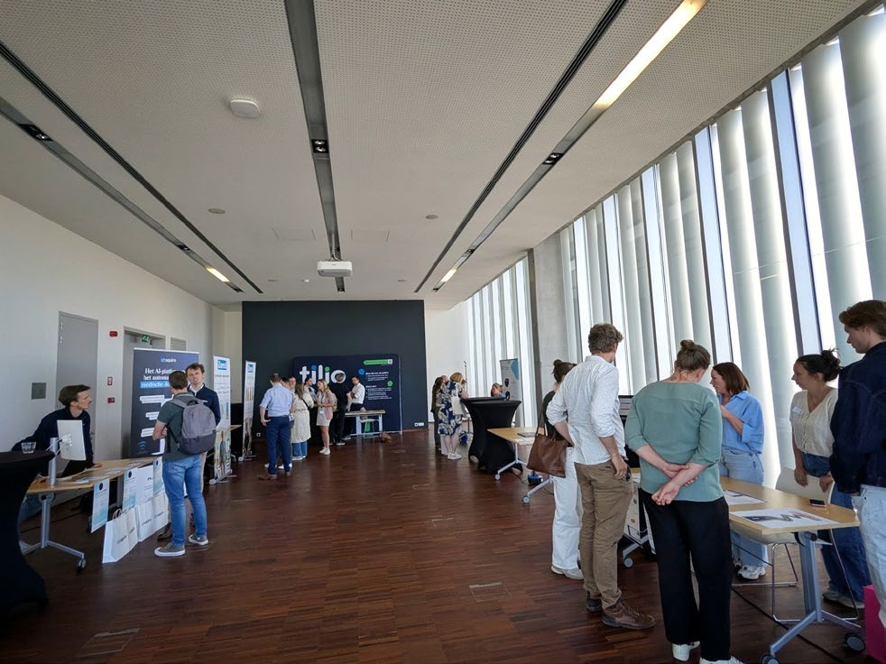
Next steps

Slide 26
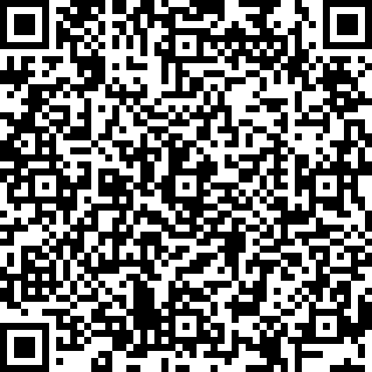
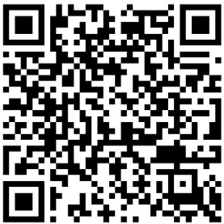


Meer weten?
www
ruben.vanbosseghem@arteveldehs.be
Onderzoek en Innovatie Gezondheid en Zorg
ARTEVELDEHOGESCHOOL
www.arteveldehogeschool.be/onderzoek/gezondheid-en-zorg Gezondheid en Zorg Arteveldehogeschool
Met dank aan Stichting Alzheimer Onderzoek en de Nationale Bank van België

